Slide 1
サイバーセキュリティの グローバル・ガバナンス
慶應義塾大学
政策・メディア研究科 博士候補
小宮山 功一朗
Notes:
40分 発表 20分 質疑
最初に40分ぐらいプレゼンしてください。
スライドでもレジュメでも。
全体をサマライズするとともに、
公聴会で指摘された点についてどう対処したのか。
自分の研究の学術的意義と政策的意義、そして課題
その後、質疑応答を20分から30分。

Slide 2
発表の流れ(40分)
本研究の目的と意義
用語の定義
先行研究と問題の所在
リサーチクエスチョン
分析の枠組み
博士論文の構成
分析の結果
民主主義国家
情報支配国家
グローバルテックカンパニー
合意を巡る戦い
インシデント対応コミュニティ(CSIRT)
公聴会以降のご指摘への対応
残された課題
本研究の意義
まとめ
参考資料
学位授与要件の充足状況
主要参考文献
Notes:
主に２つの分野の先行研究をひもとき、その間に位置する本研究が取り上げる問題を説明します。
分析の枠組みとして「サイバー空間のトリレンマ」という本研究のモデルを提示します。
その後章立てに沿って、各章のハイレベルのサマリーをご説明し、研究の結論をお話しします。

Slide 3
本研究の目的と意義
経済活動、政治活動、軍事活動の多くがサイバー空間で繰り広げられる時代となり、サイバー空間をアナーキーのまま放置するリスクが高まっている。この空間を手懐ける秩序が希求されている。
誰と誰が何を巡って争っているのか: サイバー空間が国際政治でいうアナーキー状態だとして、力の争奪戦のアクターをどのように設定するか。
Notes:
現在のサイバー空間には、中央管理の仕組み、サイバー戦争の定義（河野 2015）、秩序や弱者救済の仕組み（Buchanan 2017）、ルールのエンフォーサー（Raymond 2016）が存在しない。そしてサイバーセキュリティのガバナンスを目指す様々な議論の場が確立していない

Slide 4
用語の定義
サイバー空間
「『通信端末＋通信回線（有線・無線）＋記憶装置＋データ (土屋2018) 』しかしエラスティック(伸び縮みする)である」
サイバーパワー
より多くのデータにアクセスする力。データは人を呼び、データは金を呼び、データはさらなるデータを呼ぶため、パワーは少数の者の手に集中する性質を持つ
民主主義国家
G7などのリベラルな民主主義を標榜する国家群
情報支配国家
中国、ロシア、北朝鮮、中東イスラム諸国
権威主義体制がとられることの多いこれらの国々では、情報の自由な流通よりも、治安の維持や政治の安定が優先される
グローバルテックカンパニー
グーグル、アマゾン、マイクロソフト、アリババなど
トランスナショナルな企業で、収益の一定の割合を国外市場から得ている
Notes:
権威主義体制がとられることの多いこれらの国々では、サイバー空間における情報の自由な流通よりも、治安の維持や政治の安定が優先される。ゆえに国家や政府によるサイバー空間の管理の必要性を正当化されやすい。

Slide 5
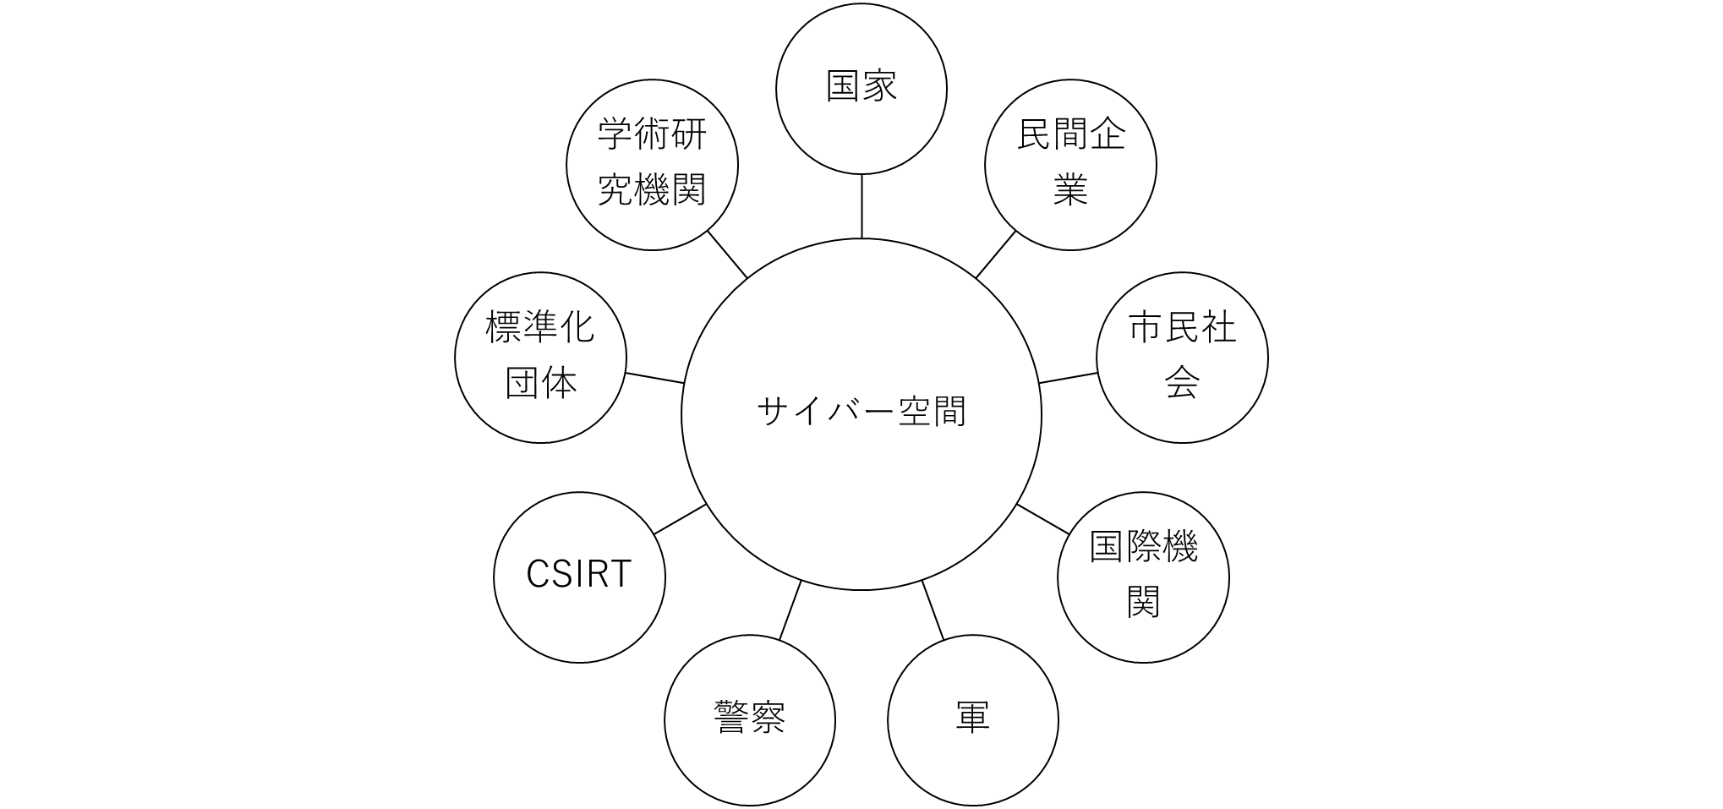
先行研究 インターネット・ガバナンス論
インターネット・ガバナンスの視座
インターネットガバナンスは「インターネット資源管理」、「標準の策定」、「サイバーセキュリティガバナンス」、「相互接続に関する合意形成」、「情報仲介の政策的役割」、「システム化された知的財産保護」の集合 (Denardis 2015)
「官・民・市民社会の対等な参加」 で「自律・分散・協調」のインターネットを保持する
身体の安全、家族の安全、民族の安全、宗教の安全は言論の自由と同等に重要であることを軽視
図1 インターネットガバナンス論におけるサイバー空間のイメージ

Slide 6
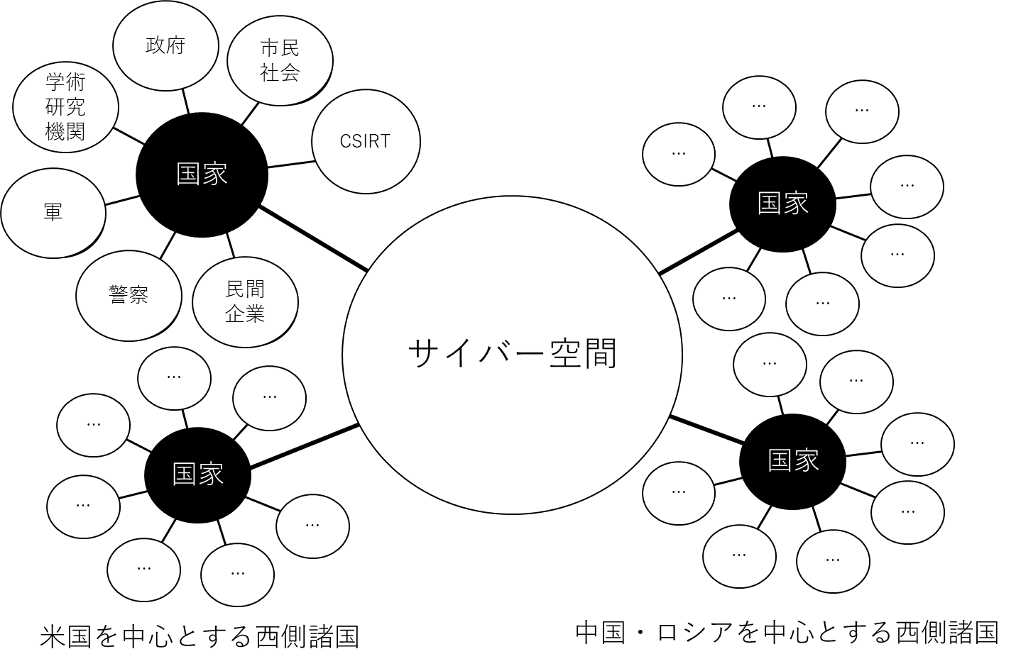
先行研究 国際関係論
国際関係論におけるサイバー空間の研究は、国家の戦略・能力・責任にフォーカス
冷戦、核兵器の不拡散、生物化学兵器の制限のアナロジー
『国際的なパワーの源泉は武力であり、政府が武力行使の唯一のエージェント』(Lewis 2018)
サイバー空間はそのほとんどが民間企業の所有するインフラの集合。行動の単位としての国家の有効性は減少
図2 国際関係論におけるサイバー空間のイメージ
Notes:
本研究はそれだけでいいのだろうか?という疑問を投げかけたいと思います。
つまり国家によってサイバー空間のガバナンスが規定されるということがありうるのかということです。
アメリカの3社(グーグル、フェースブック、マイクロソフト)と中国の1社(テンセント)が10億人以上のユーザを獲得(シュワブ 2019)
米国家安全保障局(NSA)のユタデータセンター(約12エクサバイトを保存)、グーグル社のデータセンター(約15エクサバイトを保存) (シュナイアー 2016)
アカマイ社は世界の通信の30%をコントロール(小川 2014)

Slide 7
先行研究と問題の所在
先行研究
図1 インターネットガバナンス論におけるサイバー空間のイメージ
図2 国際関係論におけるサイバー空間のイメージ
問題の所在
サイバー空間における価値が正面から論じられてこなかった
国際秩序の探求とは、まずもって国際社会を構成する原則あるいは価値規範の探求から始められなければならない（篠田 2007: iv）
グローバルテックカンパニーの力と向き合ってこなかった
Notes:
先行研究2つの分野
インターネットガバナンス論は文字どおり、インターネットをいかに統治していくかを検討する学問です。一部分として、インターネットにおけるサイバーセキュリティをいかに確保するかという研究が行われてきた。「官・民・市民社会の対等な参加」 というマルチステークホルダリズムは、科学技術の先端領域では機能しづらい、
国際関係論や安全保障論におけるサイバー空間の研究は、国際機関や政府組織の戦略・能力・責任の分析に多くの時間を費やしてきました。国際的なパワーの源泉は武力であり、政府が武力行使の唯一のエージェント いう捉え方は今も根強いです。ただより多くのデータにアクセスすることをサイバーパワーと定義して場合、、民間企業の持つ力が死角と なります。
そして両者に共通の課題は、サイバー空間における対立を米中、西側諸国などの既存の安全保障上の対立がサイバー空間におこっているととらえたことです。

Slide 8
リサーチクエスチョン
サイバー空間の秩序の土台となる共通の価値観とはなにか
言い換えれば、誰がどのようなサイバー空間を実現しようとしているか
RQから派生するサブリサーチクエスチョンは以下の通り。それぞれ対応する章で検討する
価値観は1つなのか、複数存在するのか。複数ある場合、併存できるか→第2章
民主主義国家はどのようなサイバー空間を求めているか →第2章
情報支配国家はどのようなサイバー空間を求めているか →第3章
グローバルテックカンパニーはどのようなサイバー空間を求めているか →第4章
異なる価値の対立を現象として補足できるか →第5章
価値観は普遍なのか。サイバー空間の伝統的アクターCSIRTは変質したか →第6章

Slide 9
分析の枠組み サイバー空間のトリレンマ理論
価値の体系
「民主主義」と「国家主権」と「グローバリゼーション」の3つが共通の価値として認識されている
アクター
「民主主義国家」と「情報支配国家」と「プライベートテックカンパニー」という主要3アクターが生き残りのための生存競争を行っている
それぞれのアクターがそれぞれ価値を実現し、敷衍することによってサイバーパワーを得ようとしている
グローバリゼーションを推進する
グローバルテックカンパニー
民主主義の拡大を図る
民主主義国家
国家主権の確立を図る
情報支配国家
図3 サイバー空間のトリレンマ

Slide 10
第2章サイバー空間における民主主義国家の苦悩
民主主義国家は、サイバー空間を民主的に管理し、サイバー空間によって民主主義が広めようと試みてきた。
一時、インターネットと民主主義の蜜月と呼べる期間があった。
2013年を境に国家主権の重要性が増した。
民主主義国家はサイバー空間にグローバリゼーション、民主主義、国家主権の 3つの価値を同時に追求している。
グローバルテックカンパニー
情報支配国家
民主主義国家
協調
対立
協調
対立
協調
対立
Notes:
サイバー空間は民主主義的に管理されるべきであり、サイバー空間が世界を民主化する。
サイバー空間は情報をあまねく市民に広め、情報格差を緩和し、この世にバラ色の民主主義をもたらす

Slide 11
第3章 情報支配国家
情報支配国家とは中国、ロシアや中東諸国に代表される、国家による情報支配の重要性が高い国家群を指す
特に中国・ロシア・北朝鮮のサイバー空間に関する戦略を分析した
情報支配国家はサイバー空間において不利な立場にある。例:ロシアのサイバーパワー
中国は民主主義を、ロシアはグローバリゼーションを
北朝鮮はその両方を必要としていない
産業構造が追求する価値を決める
しかし国家主権の確保は共通の命題
グローバルテックカンパニー
情報支配国家
民主主義国家
協調
対立
協調
対立
協調
対立
Notes:
本性ではいくつかの定説に挑戦しています。
中露は違う。具体的には中国は権威主義でありながらグローバリゼーションの恩恵をもうける無二のプレーヤー
中国政府は

Slide 12
第4章 グローバルテックカンパニー
雇用を生まないが、生活に欠かせない
法、規範、市場、アーキテクチャのすべてにおいて、国家を凌ぐ強い影響力を持つ
情報支配国家との間の協調
構造の類似性: テックカンパニーと利用者の関係は封建制
シリコンバレーのグローバルテックカンパニーと米国政府との対立。
技術への規制
税制の不均衡
グローバリゼーションの受益者
グローバルテックカンパニー
情報支配国家
民主主義国家
協調
対立
協調
対立
協調
対立
Notes:
グローバルテックカンパニーの力の源泉は、数十億人のユーザが日々生成するデータに自由にアクセスできる点にある

Slide 13
第5章 合意を巡る戦い
手法: 主要８カ国のサイバーセキュリティ戦略分析、19の既存国際合意の分析 、サイバー空間安定化委員会(GCSC)を通じたサイバー空間の規範形成への参加
合意形成は、必ずしも世界平和を目指した高尚な活動ではなく、各参加者の安全保障や経済的反映を得るための手段である。
サイバー空間における民主主義と国家主権とグローバリゼーションは繰り返し求められる

Slide 14
第6章インシデント対応コミュニティの発展
サイバーセキュリティガバナンスにおけるレジームのうち、目的に「被害者救済と復旧」を掲げ、かつ機能として「インシデント対応能力」を備え、かつ文化として「互恵主義」を信条とするのがCSIRT
互恵主義の文化が揺らぎ、国家間レジームへ転化していっている
既存の国際協調の枠組みが弱体化
図4 目的と機能と文化の3つのレンズ

Slide 15
公聴会以降のご指摘への対応
Notes:
ここから15分

Slide 16
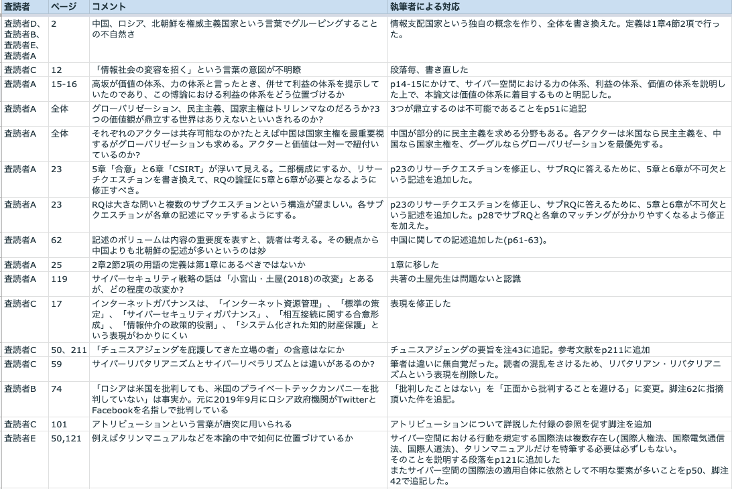
Notes:
一番上。情報支配国家という独自のグルーピングで権威主義国家およびその他を整理しました。
上から6番目と7番目。 RQに、サブリサーチクエスチョンを加え、それが各章の記述とマッチするように修正をしました。
上から8番目、情報支配国家において、現在北朝鮮、中国、ロシアの順で記述が厚く、重要度を考えれば中国とロシアをより深堀りするべきというご指摘がありました。中国について今年に入ってからの動きを2ページほど書き足しました。
一番下、タリンマニュアルは本研究でどのような位置づけか? → サイバー空間における行動を規定する国際法は複数存在する。★読む

Slide 17
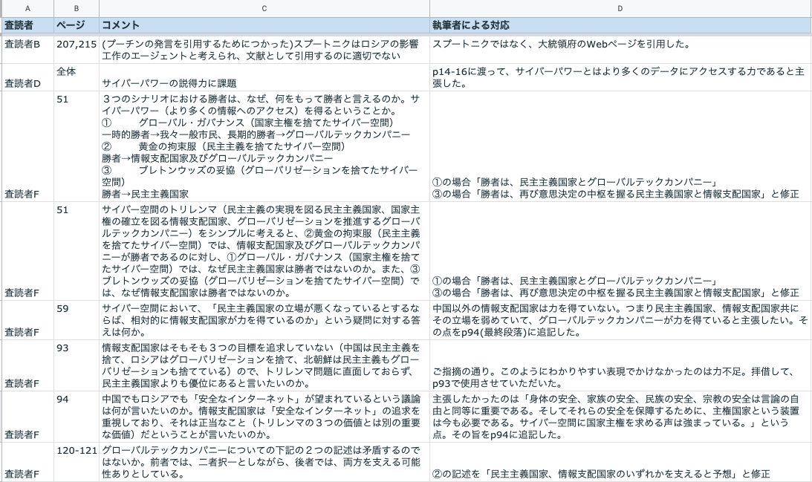
Notes:
上から2番目。本研究によるサイバーパワーを定義しなおした
昨日、逢阪先生からご指摘頂いた点はこのスライドに示したとおり、全て修正を行いました。

Slide 18
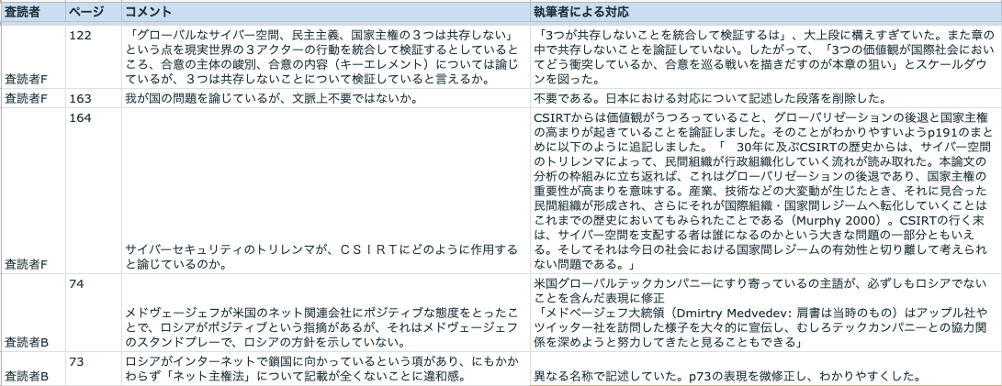
Notes:
一番上、同じく逢阪先生のご指摘。第5章の冒頭で実際に試みていない論証をしたと書いていた。修正。

Slide 19
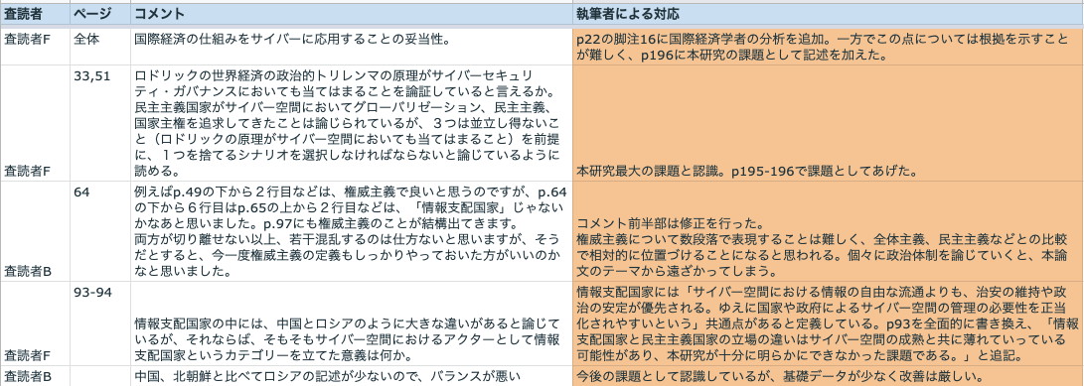
残された課題 1/2
Notes:
オレンジ色に塗ったセルは、このページにあげたものは、博論のなかで完璧に手当をすることができず、課題として残したものになります。
5つの課題が未解決で残っていると認識。
1, 国際経済の分析の枠組みをサイバーに応用することの有用性への疑問
2, トリレンマなのか?という疑問。これについては次のページにゆずります。

Slide 20
残された課題 2/2
民主主義と国家主権とグローバリゼーションという価値が追求されていることを証明した。 3つ価値観のいずれか2つが実現した場合について、第2章第6節「待ち受ける3つのシナリオ」で論じた。 しかしトリレンマがあることの論証が不十分
民主主義国家、情報支配国家、グローバルテックカンパニーというグルーピング。個々の行動の複雑さを単純化
グローバルテックカンパニーの定義の不明瞭さ、情報支配国家との関係性のデータの少なさ
Notes:
・サイバー空間のトリレンマは、国際経済学の理論をサイバー空間に当てはめたものである。経済では通貨を、サイバー空間ではデータを、それぞれに限られた財を多く手中に収める戦いをしていると前提した。そのために民主主義と国家主権とグローバリゼーションという価値が必要とされていることは、繰り返し論じてきた。ロドリックの理論をもとに3つの併存は「理論的にありえない」と書いた。
その根拠として、この3つ価値観のいずれか2つが実現した場合について、第2章第6節「待ち受ける3つのシナリオ」で論じた。この手続きをもってそこにトリレンマがあると主張している。3つの価値観がこれまでの社会で並立したことはないが、それが今後も起こり得ないと論証するだけのデータを提示できていない。ロドリックは「理論的にありえない」と言い切っています。
・本研究の2番めの課題は、3つのグルーピングの妥当性です。民主主義国家の中でも、例えばオランダとフランスのスタンスは全く同一ではない。両者ともに民主主義の確保を求めるが、その次に重要になるのはオランダにとってはグローバリゼーションであり、フランスにとっては国家主権となる。同様に同じ情報支配国家に分類した中国とロシアの戦略は異なり、同じグローバルテックカンパニーに分類したアマゾン社とファーウェイ社の戦略は異なる。本研究が提示した3つの価値観による分析は、個々の主体の行動の過度に単純化しているという批判は甘んじて受けないといけない。ジェンダー格差解消、デジタルデバイド解消、知財の保護などの同じように繰り返し
-グローバルテックカンパニーの行動については、情報支配国家以上に厚いベールに包まれていることがある。例えばグーグル社が自社の顧客のデータをどの国の領土に保存しているか、頑なに開示しないのはその際たる例である。今後、グローバルテックカンパニーによる

Slide 21
本研究の意義
学術的意義
インターネットとサイバー空間のガバナンスについてインターネットガバナンス論と国際関係論 の中間に位置する視座を提供した
秩序の土台となるグローバリゼーション、民主主義、国家主権の3つの価値観に着目した
サイバーセキュリティガバナンスのアクターとしてのグローバルテックカンパニーの分析を行った
社会的貢献
密室での国際合意、サイバーセキュリティ技術者同士の情報交換の実態を記した
Notes:
この博論の主張は国際的な市民社会や技術者コミュニティの影響力が弱まり、グローバルテックカンパニーと主権国家がパワーを独占するという観点で、インターネットガバナンス研究者には不評。そして安全保障と国際関係の研究者からは自衛隊出身の武田圭史先生からは軍隊のパワーを、主権国家のパワーを。右からも左からも等しく不興をかうであろうと言う点に本研究の、学問としての価値があります。
社会的貢献に含めてよいのかわかりませんが、私自身が現在進行系でサイバーセキュリティの外交政策、インシデント対応などの現場に

Slide 22
まとめ
現代のサイバー空間を、「民主主義国家」と「情報支配国家」と「グローバルテックカンパニー」の3アクターによる、より多くのデータにアクセスするための競争という視点で分析した
3アクターは自らの立場を有利にする共通の価値観を、サイバー空間に敷衍しようとしている。民主主義国家は民主主義的なサイバー空間を、情報支配国家は国家主権が確保されるサイバー空間を、グローバルテックカンパニーはグローバリゼーションが担保されるサイバー空間を作り上げようとしている
民主主義国家はサイバー空間における民主主義も国家主権も放棄できない。サイバー空間のグローバリゼーションが後退する
Notes:
提示したRQ、サイバー空間の秩序の土台となる共通の価値観とはなにか?その価値観を「誰が」「どのように」追求しているのか？の答えが2点目

Slide 23
参考情報
投影、説明の予定無し。

Slide 24
要件の充足状況
 |  | [承認日] | 判定結果
1. 外国語： | 英語（TOEFL iBT94点） | 2015/5/27 | 合格
2. 技法科目： |  |  | 免除
3. 新規授業科目企画書： |  |  | 免除
4. 教育体験： |  |  | 免除
原著論文掲載 （筆頭者発表 2編）
小宮山功一朗「北朝鮮の情報通信技術産業—金正日がもたらしたいびつな成功と労働力余剰—」情報通信総合研究所発行『InfoCom REVIEW』第72号、2019年1月、17-29頁。
小宮山功一朗「サイバーセキュリティにおけるインシデント対応コミュニティの発展—目的、機能、文化から見るCSIRT—」『情報通信学会誌』第37巻1号、2019年、13-23頁。
国際会議発表 （筆頭者発表 1回）
Koichiro Komiyama, "Confidence Building Measures in Cyberspace," 2014 TPRC | 42nd Research Conference on Communication, Information and Internet Policy, 2014/9/12 (poster session) (English).

Slide 25
本発表資料の参考文献
Denardis, Laura. 2015. Global War For Internet Governance. Yale University Press.
Lewis, James Andrew. 2018. “State Practice and Precedent in Cybersecurity Negotiations.” Center for Strategic and International Studies 9. Retrieved January 9, 2019 (https://www.csis.org/analysis/state-practice-and-precedent-cybersecurity-negotiations).
Rodrik, Dani. 2012. The Globalization Paradox: Why Global Markets, States, and Democracy Can’t Coexist. Kindle Edi. OUP Oxford.
篠田英朗. 2007. 国際社会の秩序. 東京大学出版会.
土屋大洋. 2018. “サイバーに関する安全保障上の課題.” 首相官邸ホームページ. Retrieved December 4, 2019 (https://www.kantei.go.jp/jp/singi/anzen_bouei2/dai2/siryou3.pdf).
ダニ・ロドリック（岩本正明 訳）. 2019. 貿易戦争の政治経済学:資本主義を再構築する. Kindle Edi. 白水社.

